Slide 1

CHÀO MỪNG CÁC CON
ĐẾN VỚI TIẾT HỌC

Slide 2

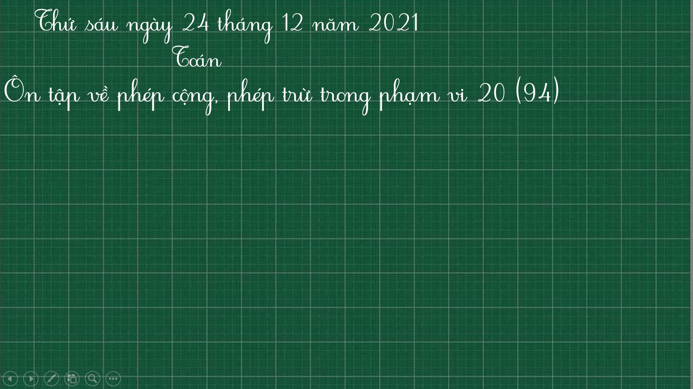
Thứ sáu ngày 24 tháng 12 năm 2021
Toán
Ôn tập về phép cộng, phép trừ trong phạm vi 20 (94)

Slide 3








Yêu cầu cần đạt
- Ôn tập về tính cộng, trừ trong phạm vi 20.
- Phát triển các năng lực toán học.

Slide 4









Luyện tập

Slide 5
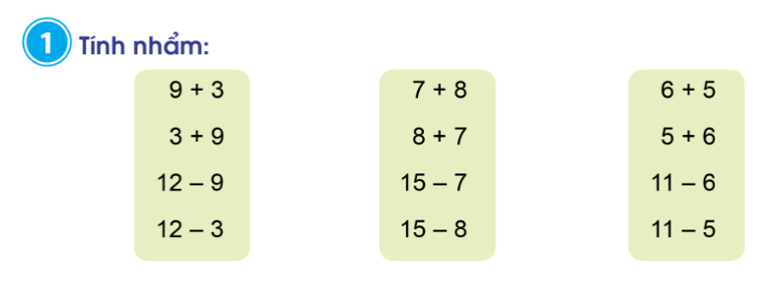
= 12
= 15
= 11
= 12
= 15
= 11
= 3
= 8
= 5
= 9
= 7
= 6

Slide 6



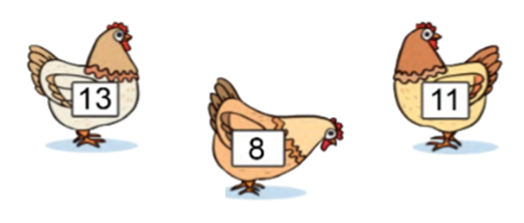

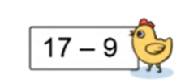





Slide 7
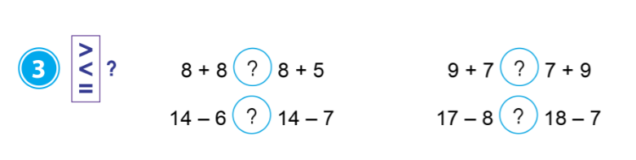
>
=
>
<

Slide 8
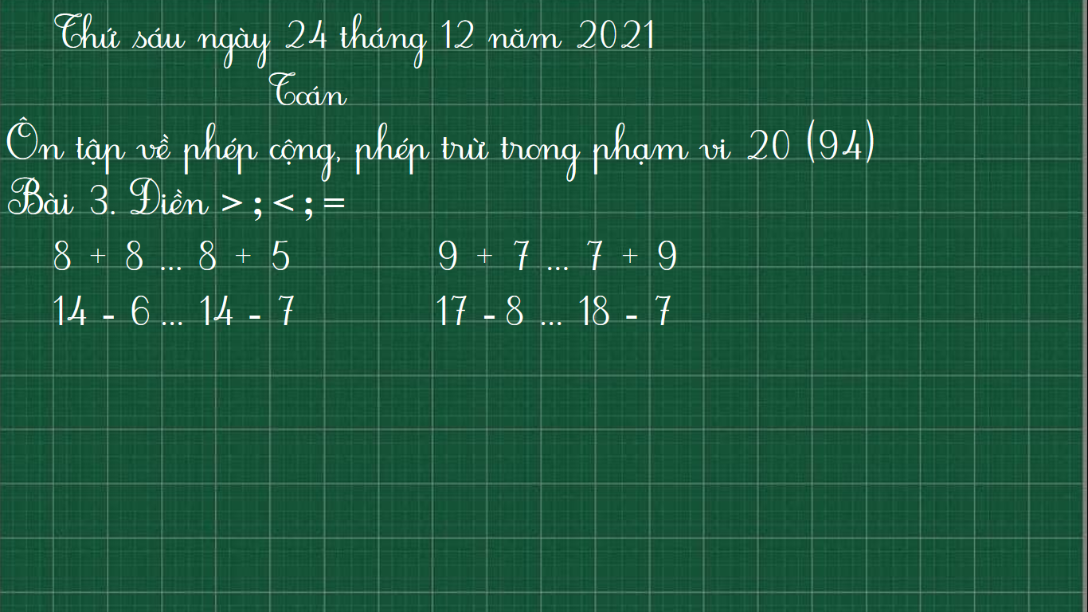
Thứ sáu ngày 24 tháng 12 năm 2021
Toán
Ôn tập về phép cộng, phép trừ trong phạm vi 20 (94)
Bài 3. Điền > ; < ; =
8 + 8 … 8 + 5 9 + 7 … 7 + 9
14 - 6 … 14 - 7 17 - 8 … 18 - 7

Slide 9


Dặn dò
Hoàn thành bài 3 vào vở ô li Toán.
Xem trước bài: Ôn tập về phép cộng, phép trừ trong phạm vi 20 (95)

